Slide 1


Отчет по научно-исследовательской работе «ЭБМ» за 2025 год
КЫРГЫЗСКИЙ ГОСУДАРСТВЕННЫЙ ТЕХНИЧЕСКИЙ УНИВЕРСИТЕТ им. И.РАЗЗАКОВА
ВЫСШАЯ ШКОЛА ЭКОНОМИКИ И БИЗНЕСА

Slide 2
КАФЕДРА «ЭКОНОМИЧЕСКАЯ БЕЗОПАСНОСТЬ И МАРКЕТИНГ» Тема НИР кафедры: Формирование современной модели системы финансово-экономической безопасности и маркетинговой деятельности организации

Slide 3
УЧАСТИЕ В НАУЧНО-ПРАКТИЧЕСКИХ, КОНФЕРЕНЦИЯХ, СЕМИНАРАХ
Круглый стол «Угрозы экономической и финансовой безопасности стран-членов ШОС». Дипломатическая Академия МИД РФ, 27 марта 2025 г.
III международная научно-практическая конференция "Структурная трансформация экономики арктических регионов«, 12 – 13 ноября 2025, Санкт-Петербург.
VIII форум по экономической безопасности на тему: «Стратегии взаимодействия угрозам экономической безопасности России», 25-26 ноября 2025 г., Тамбов.
V международной научно-практической конференции «Формирование транспортных систем и социально-экономическое развитие городских агломераций».
II Международная научно-практическая конференция «Экономическая безопасность и управление рисками: современные вызовы и угрозы» с докладом на тему «Современные угрозы ПОД/ФТ в странах ШОС», Москва, РФ 27-28 марта 2025 года
Международная научно-практическая конференция «Актуальные проблемы и тенденции развития современной экономики». Самара, РФ. 17-18 апреля 2025 года
XI Международная сетевая научно-практическая конференция «Интеграционные процессы в научно-техническом и образовательном процессе», КГТУ им.И.Раззакова, 13.05.2025г.
IV международная научно-практическая конференция «Устойчивое развитие регионов: проблемы и перспективы»9-10 октября 2025 года, Санкт-Петербург-Москва

Slide 4
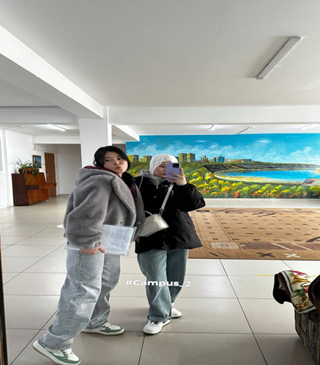
Студенты гр. М(б)-1-22 Алижаппар кызы Нурия, Кошуева Самара успешно обучились на весеннем семестре 2025 г. в Торайгыров Университет (РК) по программе академической мобильности
АКАДЕМИЧЕСКАЯ МОБИЛЬНОСТЬ

Slide 5
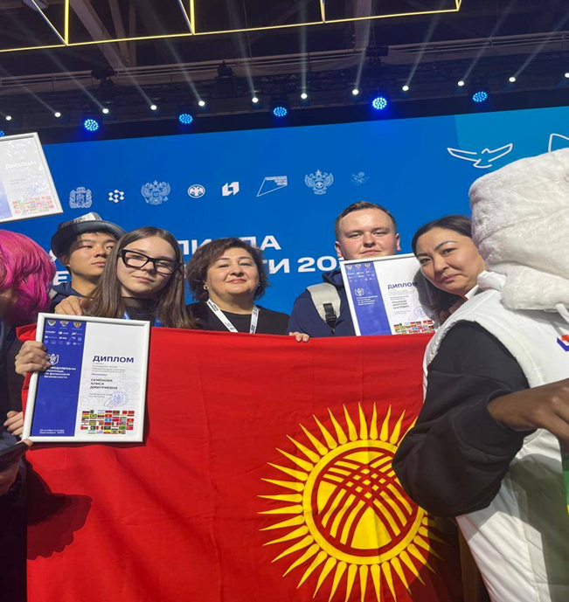
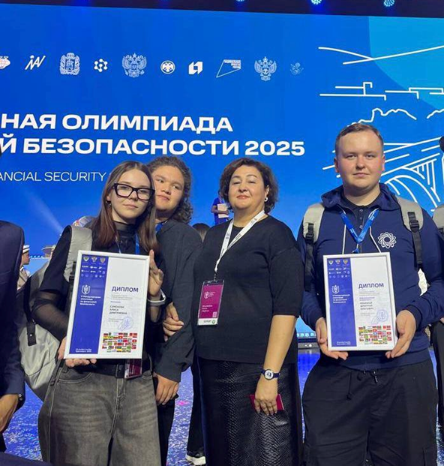
С 29 сентября по 3 октября 2025 года в г. Красноярск (РФ) прошла V Международная Олимпиада по финансовой безопасности. В соревнованиях приняли участие 480 студентов из 40 стран мира.
По итогам Олимпиады студенты КГТУ показали высокие результаты: Семенова Алиса заняла почётное II место в номинации «Экономическая безопасность»; Кошевой Дмитрий завоевал II место в номинации «Информационная безопасность». Руководителем команды выступила зав.кафедрой «ЭБМ» КГТУ, Омурбекова М.О.

Slide 6
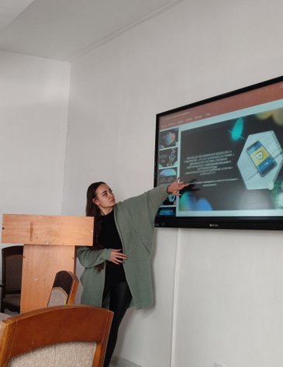
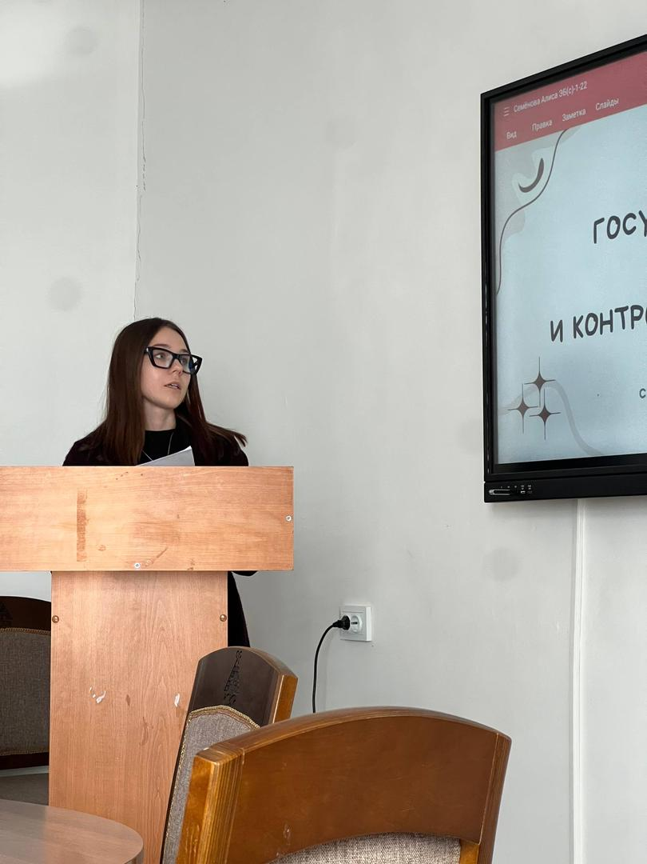
Студенты гр. ЭБ (с)-1-22 Котова Дарья, Семенова Алиса приняли участие во внутривузовской студенческой научно-практической конференции на тему: «Государственный финансовый надзор и управление экономическими рисками как основа экономической безопасности в условиях цифровизации», которая состоялась 12 ноября 2025 года в очно-дистанционном формате.
НИРС

Slide 7
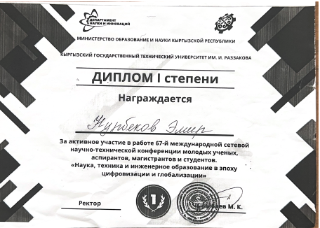
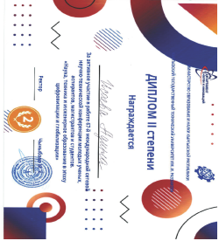
Студенты Исаева Адина гр. ЭКОм(дот)-1-22 (науч.руковод. Омурбекова М.А.) и Нурбеков Эмир гр. М(б)1-22 (науч.руковод. Кубатбекова Л.Т.) приняли участие в 67-й Международной сетевой научно-технической конференции «Наука, техника и инженерное образование в эпоху цифровизации и глобализации» и были удостоены дипломов I и II степени.

Slide 8
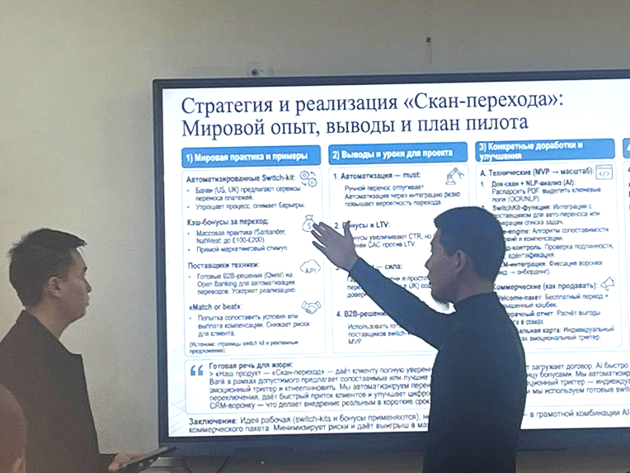
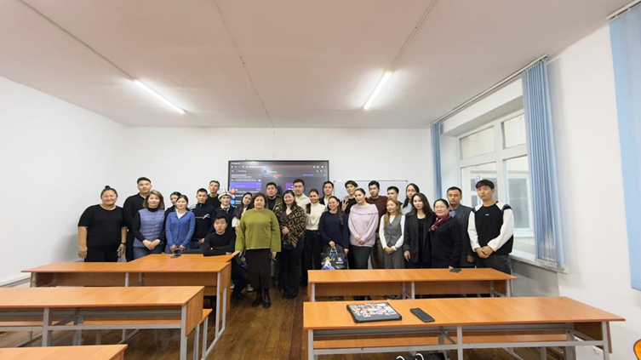
5 декабря 2025 года состоялся завершающий этап сотрудничества с ОАО «Бакай Банк», в рамках которого был проведён кейс-чемпионат среди студентов КГТУ им. И. Раззакова.
Команды работали над решением реальных задач, предоставленных «Бакай Банком», и защищали свои результаты перед экспертным жюри банка. Студенты кафедры «ЭБМ» заняли I место в кейс-чемпионате ОАО «Бакай Банк».

